Slide 1
روشهاي حل مسئله
Problem Solving

Slide 2
مهمترين روشهاي حل مسئله
تقسيم و حل (Divide and Conqure)
برنامه سازي پويا (Dynamic Programming)
حريصانه (Greedy)
عقبگرد (Backtracking)

Slide 3
روش تقسيم و حل (Divide and Conqure)
روش بالا به پايين
الگوي عمومي:
D&C(p,q)
{
if (small(p,q))
return(G(p,q))
else {
m=Divide(p,q);
return (Combine(D&C(p,m),D&C(m+1,q)))
}
}
ممكن است مسئله به بيش از دو زير مسئله تقسيم شود.

Slide 4
مثال تقسيم و حل
Quicksort
Mergesort

Slide 5
روش برنامه سازي پويا
(DynamicProgramming)
روش پايين به بالا
حل مسائل با اندازه كوچك و استفاده نتايج آنها در حل مسائل با اندازه بزرگتر تا حل مسئله نهايي
معمولا مسائل با اندازه كوچكتر در يك جدول نگهداري و استفاده مي شوند
بيشتر براي مسائل بهينه سازي (optimization) استفاده مي شود
اگر زيرمسائل به هم وابسته باشند از برنامه سازي پويا مي توان استفاده كرد (اما از تقسيم و حل نمي توان استفاده كرد)

Slide 6
مثال: ضرب ماتريسها
مسئله: حاصل ضرب ماتريسهاي M₁,M₂, …, M_{n} بايد محاسبه شود. به چه ترتيبي ضرب ماتريسها انجام شود كه كمترين تعداد ضرب اعداد نياز باشد؟
مثلا M_{1(10×20)}M_{2 (20×50)} M_{3 (50×1)} M_{4 (1×100)} :
  تعداد ضربهاي اعداد پرانتز گذاري
  (M₁M₂)(M₃M₄) ➔ 65000
  ((M₁M₂)M₃)M₄ ➔ 11500
  )M₁(M₂M₃)(M₄ ➔ 2200 ← پرانتزگذاري بهينه
  M₁()M₂M₃)M₄) ➔ 23000
  M₁(M₂(M₃M₄)) ➔125000

Slide 7
برنامه سازي پويا براي مسئله ضرب ماتريسها
m[i,j] كمترين هزينه براي ضرب ماتريسهاي M_{i}M_{i+1} … M_{j}
0 if i=j
m[i, j ] =
min {m[i, k] + m[k+1, j ] + r_{i-1}r_{k} r_{j} } if i<j
i ≤k< j
 | 1 | 2 | 3 | 4
1 | 0 | 10000 | 1200 | 2200
2 |  | 0 | 1000 | 3000
3 |  |  | 0 | 5000
4 |  |  |  | 0
ابعاد ماتريس Mi : r_{i-1}r_{i}
پاسخ نهايي
0
1
2
j
…
n-1
0
1
…
i
M_{1(10×20)} M_{2 (20×50)} M_{3 (50×1)} M_{4 (1×100)}
n-1

Slide 8
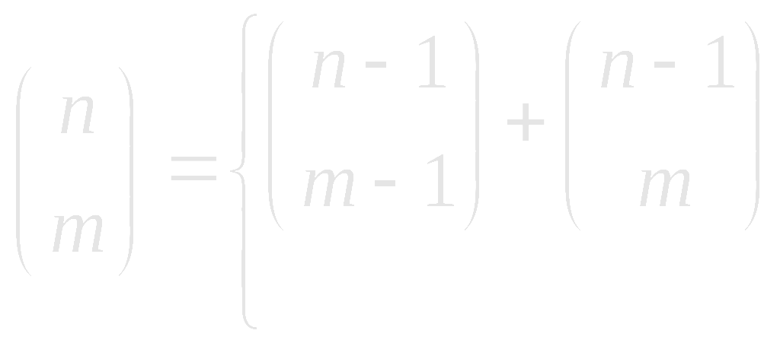
مثال ضرايب چند جمله اي
n>m
n=0يا1 n=m
 | 0 | 1 | 2 | 3 | 4 | 5 | 6 | 7 | 8
0 | 1
1 | 1 | 1
2 | 1 | 2 | 1
3 | 1 | 3 | 3 | 1
4 | 1 | 4 | 6 | 4 | 1
5 | 1 | 5 | 10 | 10 | 5 | 1
6 | 1 | 6 | 15 | 20 | 15 | 6 | 1
7 | 1 | 7 | 21 | 35 | 35 | 21 | 7 | 1
8 | 1 | 8 | 28 | 56 | 70 | 56 | 28 | 8 | 1

Slide 9
روش حريصانه (Greedy)
در هر مرحله بهترين انتخاب بين انتخابهاي ممكن انجام مي شود. (بهينه سازي محلي)
در مسائلي كه يك جواب ممكن (و نه بهترين جواب) مطلوب است روش حريصانه روش مناسبي است
مثال:
  الگوريتم Prim (براي MSP)
  الگوريتم Kruskal (براي MSP)
  الگوريتم Dijkstra (براي SSSP)
  الگوريتم هافمن

Slide 10
مثال روش حريصانه
مسئله زمانبندي: تعداد n فعاليت چگونه به m پردازنده تخصيص داده شوند كه در كوتاهترين زمان ممكن فعاليتها خاتمه يابند؟ هر فعاليت را به هر پردازنده مي توان تخصيص داد و ترتيب انجام فعاليتها مهم نيست
روش حريصانه longest-running jobs first لزوما بهترين پاسخ را ارائه نمي كند اما يك پاسخ ممكن و قابل قبول را با سرعت مناسبي نسبت با ساير الگوريتمها ارائه مي دهد
مثلا فعاليتهاي با 3, 5, 6, 10, 11, 14, 15, 18, 20 واحد زماني براي تخصيص به سه پردازنده:

Slide 11
3, 5, 6, 10, 11, 14, 15, 18, 20
P1
P2
P3
20
10
3
18
11
6
15
14
5
Longest-running job first ، زمان مورد نياز: 35
P1
P2
P3
3
10
15
5
11
18
6
14
20
Shortest job first، زمان مورد نياز: 40
P1
P2
P3
20
14
18
11
5
15
10
6
3
يكي از راه حلهاي بهينه، زمان مورد نياز: 34

Slide 12
مثال: مسئله فروشنده دوره گرد
يك فروشنده دوره گرد از يك شهر (A) شروع به حركت مي كند و
مي خواهد از تمام شهرهاي اطراف با كمترين هزينه بگذرد. مسير
مناسب كدام است؟ او مي تواند از يك شهر يا جاده مجددا عبور كند.
يك الگوريتم حريصانه: حركت از هر شهر به نزديكترين شهر ملاقات نشده.
مسيري كه اين الگوريتم مي دهد:
هزينه 16 ABDBCE
مسير بهينه:
هزينه 14 ADBCE
A
B
C
2
4
3
3
4
4
D
E

Slide 13
عقبگرد (Backtracking)
معمولا در مسائلي بيشتر به كار گرفته مي شود كه اطلاعات كافي براي تصميم گيري در جهت حركت به سمت حل مسئله وجود ندارد
فضاي حل مسئله به صورت يك گراف جهت دار نمايش داده مي شود كه اين گراف معمولا درخت يا DAG است
گراف حل مسئله معمولا در طي روند حل مسئله توليد مي شود
در گراف فضاي حل مسئله جستجوي عمقي به دنبال پاسخ مسئله انجام مي شود
dead end
?
dead end
dead end
start
?
?
?
dead end
dead end
?
success!

Slide 14
مثال: مسئله كوله پشتي
The knapsack problem
مسئله كوله پشتي 1 (حالت ساده): تعداد n شيء با وزنهاي مثبت w_{i} وجود دارد. چه تركيبي از اين اشياء انتخاب شود كه وزن آنها مساوي W باشد؟
Object | 1 | 2 | 3 | 4 | 5
w_{i} | 7 | 2 | 4 | 6 | 2
:0
W=10
1:7
2:2
تركيب مورد جستجو
1,2:9
1,3:11
1,4:13
1,5:9
2,3:6
2,4:8
1,2,3:13
2,2,3:11
2,2,4:12
2,3,4:12
2,3,5:8
2,4,5:10

Slide 15
الگوريتم
int knapsack(int i, int r)
// use objects i to n for knapsack capacity r
{
if (i>n || r<0) return 0;
if (r==0) return 1; //successful
// i is a candidate
if knapsack(i+1, r-w[i]){
cout<<i<<“,”<<w[i]<<endl;
return 1; //successful
else
return knapsack(i+1, r);
}
}

Slide 16
مثال: مسئله كوله پشتي
The knapsack problem
مسئله كوله پشتي 2 : تعداد n نوع شيء با وزنهاي مثبت w_{i} و ارزشهاي v_{i} وجود دارد. چه تركيبي از اين اشياء انتخاب شود كه وزن آنها بيشتر از W نباشد و ارزش آنها بيشينه باشد؟ (انتخاب تكراري اشياء ممكن است)
w | 2 | 3 | 4 | 5
v | 3 | 5 | 6 | 10
:0
W=8
2:3
3:5
4:6
5:10
2,2:6
2,3:8
2,4:9
2,5:13
3,3:10
3,4:11
3,5:15
4,4:12
2,2,2:9
2,2,3:11
2,2,4:12
2,3,3:13
تركيب بهينه
2,2,2,2:12

Slide 17
الگوريتم
knapsack(int i, int r)
// use objects of types i to n for knapsack capacity r
{
int maxv = 0;
for (k=i; k<=n; k++) { // try type k
if (w[k] <= r)
maxv = max(maxv, v[k]+knapsack(k, r-w[k]));
}
return maxv;
}

